Slide 1

DB开发规范及最佳实践
领跑全球的专业数据库服务
让客户专注业务应用，领先对手不止一步
阿里云-罗龙九(玄惭) 2017/11/15

Slide 2


DB开发规范及最佳实践
1. MetaDB近期问题回顾
2. 数据库设计诊断与优化
3. 应用开发原则
补充介绍：MySQL索引与SQL优化
项目驻场专家交流

Slide 3
多表join在主库执行
规约：【强制】超过三个表禁止join。需要join的字段，数据类型保持绝对一致；多表关联查询时，保证被关联的字段需要有索引。说明：即使双表join也要注意表索引、SQL性能。
select a.id, case when ((ins_type = 20 or (character_type in ('logic','db','sphinx') and db_type ='mysql')) and kind_code not in (2,3,6)) then 'petadata' when kind_code in (2,3,6) then 'docker' else db_type end db_type_mapped from task_queue a left join task_owner b on a.id = b.task_id left join cust_instance c on a.target_id = c.id where a.gmt_created >= '2018-05-12 00:00:00' and b.id is null
来源：[dbaas_dukang][10.143.27.4:58777]
优化：杜康多表join的SQL应该放到读库中。
项目驻场专家交流
Notes:
缓存：无需实时更新数据、实时更新无需落盘数据
落盘：实时更新、关联查询、永久存储的数据
分析：大数据量进行计算

Slide 4
索引不当
项目驻场专家交流
update task_queue
set task_begin='2018-05-11 02:52:09.177130',task_end='2018-05-11 02:52:09.177130',status=1,error_msg='',comment='doing flush custins(4936313) user whiteip',gmt_modified=now()
where target_id=4936313 and status in (0, 1, 8)
and action in ('FlushUserWhiteIp', 'ModifySecurityIPList') and id<=61151927
来源：dbaas_maotai[dbaas_maotai] @ [10.143.34.132]
优化：该SQL走的索引 KEY `target_id` (`target_id`)只有target_id一个字段，可以加上status和action的组合索引：
alter table task_queue drop index target_id ,add index target_id(target_id,status,action).
Notes:
缓存：无需实时更新数据、实时更新无需落盘数据
落盘：实时更新、关联查询、永久存储的数据
分析：大数据量进行计算

Slide 5
大批量删除：
项目驻场专家交流
delete from exception where status=0 and target_type in (0,3,5,9,10) and target_id in (587,589,591,593,595,597,599,601,603,605,607,609,611,613.......33458)
来源：dbaas_maotai[dbaas_maotai] @ [10.153.134.188]
优化：该批量删除的SQL总共有60K，每次执行需要6S以上，target_id传入了几W个id。
Notes:
缓存：无需实时更新数据、实时更新无需落盘数据
落盘：实时更新、关联查询、永久存储的数据
分析：大数据量进行计算

Slide 6
大批量导数据
项目驻场专家交流
SELECT ci.id from cust_instance ci, bakcluster bc where ci.is_tmp=0 and ci.is_deleted=b'0' and ci.cluster_name=bc.cluster_name and bc.owner_id=6657
来源：dbaas_maotai[dbaas_maotai] @ [11.220.104.74]
优化：该SQL扫描210339行数据，返回209946，这样大规模的数据导出可以放到读库中执行。
Notes:
缓存：无需实时更新数据、实时更新无需落盘数据
落盘：实时更新、关联查询、永久存储的数据
分析：大数据量进行计算

Slide 7
使用函数导致索引无法使用
select id,s_ip,s_port,d_ip,d_port,db_type,ip from aurora_switch_log where custins_id = 4665613 and switch_from = 1 and switch_type = 11 and TO_DAYS(gmt_created) > TO_DAYS(NOW())-30 and swtich_status = 1 order by gmt_created desc limit 1
来源：[dbaas_maotai] @ [10.153.135.135]
优化：该SQL走索引 gmtc(`gmt_created`),但是由于TO_DAYS(gmt_created) > TO_DAYS(NOW())-30会导致表中的索引无法使用，只能走全索引扫描，改为gmt_created>date_sub(now(),INTERVAL 30 day)
select id,s_ip,s_port,d_ip,d_port,db_type,ip from aurora_switch_log where custins_id = 4665613 and switch_from = 1 and switch_type = 11 and gmt_created>date_sub(now(),INTERVAL 30 day) and swtich_status = 1 order by gmt_created desc limit 1
项目驻场专家交流
Notes:
缓存：无需实时更新数据、实时更新无需落盘数据
落盘：实时更新、关联查询、永久存储的数据
分析：大数据量进行计算

Slide 8
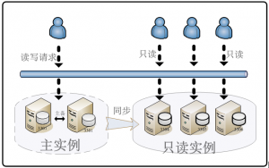
云数据库场景问题经典案例——延迟专题
案例 只读实例架构
项目驻场专家交流
数据库需要升级到5.6版本
最多支持5个节点
采用MySQL复制原来实现数据同步
Notes:
缓存：无需实时更新数据、实时更新无需落盘数据
落盘：实时更新、关联查询、永久存储的数据
分析：大数据量进行计算

Slide 9
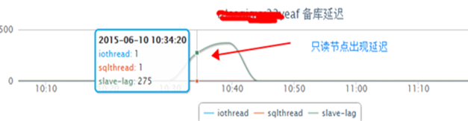
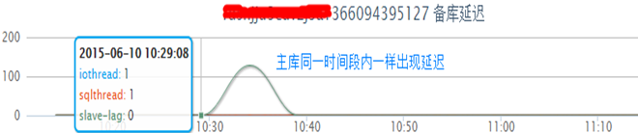
云数据库场景问题经典案例——延迟专题
案例 DDL导致延迟
Tips
其他DDL：create index，repair/optimze table，alter table add column
大事务：create ..as select，insert…select，load…data，delete…from ,update ..from
项目驻场专家交流
Notes:
缓存：无需实时更新数据、实时更新无需落盘数据
落盘：实时更新、关联查询、永久存储的数据
分析：大数据量进行计算

Slide 10
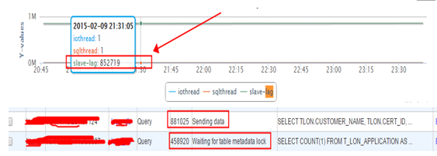
云数据库场景问题经典案例——延迟专题
案例 MDL锁导致延迟
项目驻场专家交流
Tips
通过执行show processlist 查看连接的状态；
锁会阻塞复制线程导致复制延迟；
Notes:
缓存：无需实时更新数据、实时更新无需落盘数据
落盘：实时更新、关联查询、永久存储的数据
分析：大数据量进行计算

Slide 11
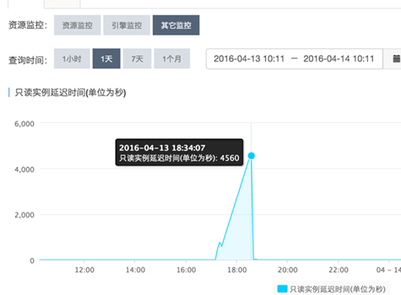
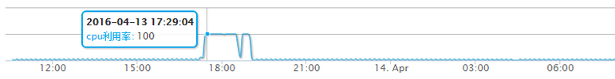
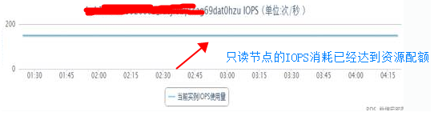
云数据库场景问题经典案例——延迟专题
案例 资源问题导致延迟
项目驻场专家交流
Tips
只读节点：同步压力+只读业务压力
同步效率：CPU+IOPS资源
Notes:
缓存：无需实时更新数据、实时更新无需落盘数据
落盘：实时更新、关联查询、永久存储的数据
分析：大数据量进行计算

Slide 12
云数据库场景问题经典案例——延迟专题
延迟问题最佳实践
项目驻场专家交流
排查思路
1
1.一看资源是否达到瓶颈；
2.二看线程状态是否有锁；
3.三判断是否存在大事务；
最佳实践
2
1.使用innodb存储引擎；
2.只读实例的规格不低于主实例；
3.大事务拆分为小事务；
4.购买多个只读节点冗余；
5.DDL变更期间观察是否有大查询；
参考：http://hidba.org/?p=1017
Notes:
缓存：无需实时更新数据、实时更新无需落盘数据
落盘：实时更新、关联查询、永久存储的数据
分析：大数据量进行计算

Slide 13
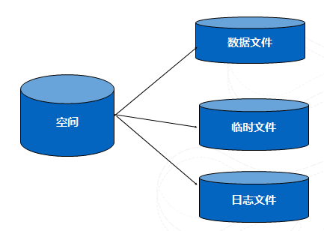
云数据库场景问题经典案例——disk 100%
磁盘空间组成：数据文件，日志文件，临时文件
项目驻场专家交流
Notes:
缓存：无需实时更新数据、实时更新无需落盘数据
落盘：实时更新、关联查询、永久存储的数据
分析：大数据量进行计算

Slide 14
云数据库场景问题经典案例——disk 100%
空间最佳实践
项目驻场专家交流
数据空间问题
1
1.采用optimize table收缩表空间；
2.删除不必要的索引；
3.使用tokudb压缩引擎；
日志空间问题
2
1.减少大字段的使用；
2.使用truncate 替代delete from；
临时空间问题
3
1.适当调大sort_buffer_size；
2.创建合适索引避免排序；
Notes:
缓存：无需实时更新数据、实时更新无需落盘数据
落盘：实时更新、关联查询、永久存储的数据
分析：大数据量进行计算

Slide 15
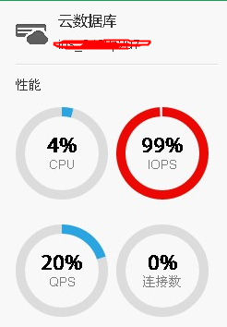
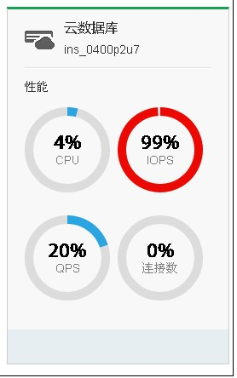
云数据库场景问题经典案例——分页优化
| Query | 51 | Sending data |
select id, ...
from buyer
where sellerId = 765922982
and gmt_modified >= '1970-01-01 08:00:00'
and gmt_modified <= '2013-06-05 17:11:31'
limit 255000, 5000
；
项目驻场专家交流
Notes:
缓存：无需实时更新数据、实时更新无需落盘数据
落盘：实时更新、关联查询、永久存储的数据
分析：大数据量进行计算

Slide 16
云数据库场景问题经典案例——分页优化
普通写法：
select * from t where sellerid=100 limit 100000，20
普通limit M，N的翻页写法，往往在越往后翻页的过程中速度越慢，原因mysql会读取表中的前M+N条数据，
M越大，性能就越差：
优化写法：
select t1.* from t t1,
(select id from t sellerid=100 limit 100000，20) t2
where t1.id=t2.id;
优化后的翻页写法，先查询翻页中需要的N条数据的主键id，在根据主键id回表查询所需要的N条数据，此过
程中查询N条数据的主键ID在索引中完成
注意：需要在t表的sellerid字段上创建索引
create index ind_sellerid on t(sellerid);
项目驻场专家交流
Notes:
缓存：无需实时更新数据、实时更新无需落盘数据
落盘：实时更新、关联查询、永久存储的数据
分析：大数据量进行计算

Slide 17
云数据库场景问题经典案例——分页优化
原始语句：
select id, ...
from buyer
where sellerId = 765922982
and gmt_modified >= '1970-01-01 08:00:00'
and gmt_modified <= '2013-06-05 17:11:31'
limit 255000, 5000
；
项目驻场专家交流
优化后语句：
select t2.*
from (select id
from buyer where sellerId = 765922982
and gmt_modified >= '1970-01-01 08:00:00'
and gmt_modified <= '2013-06-05 17:11:31'
limit 255000, 5000）t1,
buyer t2
where t1.id=t2.id
;
Notes:
缓存：无需实时更新数据、实时更新无需落盘数据
落盘：实时更新、关联查询、永久存储的数据
分析：大数据量进行计算

Slide 18
云数据库场景问题经典案例——隐式转换
问题描述：用户网站打开缓慢，RDS CPU 100%
可能原因：用户的数据存放在RDS中，网站访问数据库的时间较长
问题排查：通过查看数据库的慢日志，发现大量的慢sql，执行时间超过了2S
项目驻场专家交流
发现大量的执行较慢的sql存在：
UPDATE USER SET xx=xx+N.N WHERE account=130000870343 LIMIT 10;
SELECT * FROM USER WHERE account=13056870 LIMIT 10;
怀疑在user表上是否建立索引：
CREATE TABLE `user` (
`id` smallint(5) unsigned NOT NULL AUTO_INCREMENT,
`account` char(11) NOT NULL,
…………………….
PRIMARY KEY (`id`),
UNIQUE KEY `username` (`account`),
) ENGINE=InnoDB CHARSET=utf8 ;
Notes:
缓存：无需实时更新数据、实时更新无需落盘数据
落盘：实时更新、关联查询、永久存储的数据
分析：大数据量进行计算

Slide 19
云数据库场景问题经典案例——隐式转换
查看执行计划：
db@3027 16:55:06>explain select * from user where account=13056870343;
+—-+————-+——–+——+—————+——+———+——+——+————-+
| id | select_type | table | type | possible_keys | key | key_len | ref | rows | Extra |
+—-+————-+——–+——+—————+——+———+——+——+————-+
| 1 | SIMPLE | t_user | ALL | username | NULL | NULL | NULL | 799 | Using where |
数字的精度是比字符串高的，所以这里做了隐式转换： to_number(account)=13056870343
可以使用explain extended查看到是否发生隐式转换
db@3027 16:55:13&gt;explain SELECT * FROM USER WHERE account='13056870343';
+----+-------------+--------+-------+---------------+----------+---------+-------+------+-------+
| id | select_type | TABLE | TYPE | possible_keys | KEY | key_len | REF | ROWS | Extra |
| 1 | SIMPLE | t_user | const | username |username | 33 | const | 1 | |
最佳实践：
发生隐式转换，会导致索引无效，可以使用通过执行计划查看是否使用到索引
常见的隐士转换：字段定义为字符，而传入条件为数字
在设计开发阶段就要避免数据库字段定义与应用程序参数定义出现不一致
项目驻场专家交流
Notes:
缓存：无需实时更新数据、实时更新无需落盘数据
落盘：实时更新、关联查询、永久存储的数据
分析：大数据量进行计算

Slide 20
云数据库场景问题经典案例——子查询优化
select count(*)
from test_pic as bi
where bi.time in (select MAX(time)
from test_pic where PIC_TYPE=1 GROUP BY BUILDING_ID)
GROUP BY bi.BUILDING_ID;
项目驻场专家交流
+—-+——————–+————–+——-+—————+—————+———+——+——-+————-+
| id | select_type | table | type | possible_keys | key | key_len | ref | rows | Extra |
+—-+——————–+————–+——-+—————+—————+———+——+——-+————-+
| 1 | PRIMARY | bi | index | NULL | IDX_BPIC_0001 | 7 | NULL | 50226 | Using where |
| 2 | DEPENDENT SUBQUERY | test_pic | index | NULL | IDX_BPIC_0001 | 7 | NULL | 43 | Using where |
Notes:
缓存：无需实时更新数据、实时更新无需落盘数据
落盘：实时更新、关联查询、永久存储的数据
分析：大数据量进行计算

Slide 21
云数据库场景问题经典案例——子查询优化
select count(*)
from test_pic as bi
where bi.time in (select MAX(time)
from test_pic where PIC_TYPE=1 GROUP BY BUILDING_ID)
GROUP BY bi.BUILDING_ID;
mysql的处理逻辑是遍历test_pic表中的每一条记录，代入到子查询中中去
改写为：
select count(*)
from test_pic as bi ,
(select MAX(time) as time from test_pic
where PIC_TYPE=1 GROUP BY BUILDING_ID) b
where bi.time = b.time
GROUP BY bi.BUILDING_ID;
项目驻场专家交流
最佳实践：
子查询在mysql的常见的5.0，5.1，5.5版本中都存在较大风险，使用不当则会造成严重的性能问题，建议将子查询改为关联的形式：
迁移到mysql的时候，使用Mysql 5.6的版本，可以避免麻烦的子查询改写
Notes:
缓存：无需实时更新数据、实时更新无需落盘数据
落盘：实时更新、关联查询、永久存储的数据
分析：大数据量进行计算

Slide 22
DB开发规范及最佳实践
1. 云数据库场景问题经典案例
2. 数据库设计诊断与优化
3. 应用开发原则
补充介绍：MySQL索引与SQL优化
项目驻场专家交流

Slide 23
主键设计
主键设计：使用自增id主键
在开始表设计之初就默认加上自增主键
自增型主键以利于插入性能的提高
自增型主键设计可以降低二级索引的空间(MySQL)；
项目驻场专家交流
最佳实践（以MySQL为例）：
create table t(
id bigint not null auto_increment
.....
primary key(id)
)
engine=innodb
Notes:
缓存：无需实时更新数据、实时更新无需落盘数据
落盘：实时更新、关联查询、永久存储的数据
分析：大数据量进行计算

Slide 24
引擎选择
引擎选择：使用innodb引擎
引擎 | 支持事务 | 并发 | 索引损坏 | 在线备份
Myisam | 不支持 | 查询堵塞更新 | 索引损坏 | 不支持
Innodb | 支持 | 不堵塞 | 不损坏 | 支持
项目驻场专家交流
最佳实践：
create table t(
id bigint not null
auto_increment
.....
primary key(id)
)
engine=Innodb
Notes:
缓存：无需实时更新数据、实时更新无需落盘数据
落盘：实时更新、关联查询、永久存储的数据
分析：大数据量进行计算

Slide 25
索引设计：要点
索引设计要点
项目驻场专家交流
索引的设计是基于query：
.application sql
.slow log
最佳实践：
应用上线前需要根据访问SQL添加合适的索引
不仅仅是select需要添加索引，update和delete语句也需要添加
Notes:
缓存：无需实时更新数据、实时更新无需落盘数据
落盘：实时更新、关联查询、永久存储的数据
分析：大数据量进行计算

Slide 26
减少大字段
减少大字段的使用：varchar(4000) ,text，blob，clob
保证表中的单行长度不要太长（所有字段占用空间的总和）
每次update都需要记录所有字段的值，导致大量的 binlog空间生成
update logs set pp where id=1;
项目驻场专家交流
CREATE TABLE `logs` (
`pp` int(11) NOT NULL AUTO_INCREMENT,
`id` int(11) NOT NULL,
`day` varchar(20) NOT NULL,
`view` text NOT NULL,
`share` text NOT NULL,
..........
`fromfriendshare` text NOT NULL,
PRIMARY KEY (`pp`),
KEY `id` (`id`,`day`)
) ENGINE=InnoDB
最佳实践：
表设计中要尽量保持当行长度不要太大
建议将大字段的存放到OSS中
Notes:
缓存：无需实时更新数据、实时更新无需落盘数据
落盘：实时更新、关联查询、永久存储的数据
分析：大数据量进行计算

Slide 27
索引设计：思路
索引设计思路（单条SQL的创建索引思路）
项目驻场专家交流
select person_role_id from moive where movie_id=1000 and role_id=1 order by nr_role desc;
1-评估出参与运算的结果集范围：
select person_role_id from moivewhere movie_id=1000 and role_id=1 order by nr_role desc;
索引：alter table movie add index ind_movie(movie_id,role_id);
2-参与排序的字段
select person_role_id from moive where movie_id=1000 and role_id=1 order by nr_role desc;
索引：alter table movie add index ind_movie(movie_id,role_id,nr_role);
3-覆盖索引
select person_role_id from moive where movie_id=1000 and role_id=1 order by nr_role desc;
索引：alter table movie add index ind_movie (movie_id,role_id,nr_role, person_role_id);
Notes:
缓存：无需实时更新数据、实时更新无需落盘数据
落盘：实时更新、关联查询、永久存储的数据
分析：大数据量进行计算

Slide 28
索引设计：常见误区
误区一：对查询条件的每个字段建立单列索引
SELECT count(*) FROM order o WHERE
is_send=0
AND o.order_status in (0,1)
AND o.shipping_status = 0
AND o.is_separate > 0
AND o.is_yushou=0
AND o.sd_id=23
AND o.add_time>= '1370246433'
AND o.add_time<= '1370332842'
ANDo.jhd_id=0
group by o.order_id
PRIMARY KEY (order_id),
KEY ind_shipping_id (shipping_id),
KEY ind_is_send (is_send),
KEY ind_order_status (order_status) ,
KEY ind_shipping_status (shipping_status),
KEY ind_is_separate (is_separate),
KEY ind_user_nick (user_nick),
KEY idx_sd_id (sd_id),
KEY idx_cz_shipping_is_yushou (is_yushou),
KEY ind_order_dist_type (dist_type),
KEY ind_order_jhd_id (jhd_id),
KEY ind_order_is_send (is_send),
KEY ind_order_add_time(add_time),
KEY ind_order_is_separate(is_separate)
项目驻场专家交流
Notes:
缓存：无需实时更新数据、实时更新无需落盘数据
落盘：实时更新、关联查询、永久存储的数据
分析：大数据量进行计算

Slide 29
索引设计：常见误区
误区二：对查询的所有字段建立组合索引
项目驻场专家交流
09:44:03> show table status like 'order'\G;
Name: order
Engine: InnoDB
Rows: 5708209
Avg_row_length: 357
Data_length: 2042626048
Index_length: 9014607872
Data_free: 5242880
Comment: 订单表
该表的数据只有2G，但是索引却占用了9G
KEY `idx_1`
(`dp_id`,`customerno`,`created`,`endtime`,`pay_time`,`modified`,`consign_time`,`payment`,`status`,`type`,`total_fee`,
`refund_fee`,`num`,`received_payment`,`trade_from`,`ccms_order_status`)
KEY `idx_2` (`created`,`customerno`,`endtime`,`pay_time`,`modified`,`consign_time`,`payment`,`status`,`type`,`total_fee`,`refund_fee`,`num`,`received_payment`,`trade_from`,`dp_id`,`ccms_order_status`)
KEY `idx_3` (`endtime`,`customerno`,`created`,`pay_time`,`modified`,`consign_time`,`payment`,`status`,`type`,`total_fee`,`refund_fee`,`num`,`received_payment`,`trade_from`,`dp_id`,`ccms_order_status`)
Notes:
缓存：无需实时更新数据、实时更新无需落盘数据
落盘：实时更新、关联查询、永久存储的数据
分析：大数据量进行计算

Slide 30
DB开发规范及最佳实践
1. 云数据库场景问题经典案例
2. 数据库设计诊断与优化
3. 应用开发原则
补充介绍：MySQL索引与SQL优化
项目驻场专家交流

Slide 31
应用开发规范
核心规范
字段规范
索引规范
SQL规范
约定类规范
项目驻场专家交流
Notes:
缓存：无需实时更新数据、实时更新无需落盘数据
落盘：实时更新、关联查询、永久存储的数据
分析：大数据量进行计算

Slide 32
核心规范
1
尽量不要在数据库做运算
项目驻场专家交流
如 order by rand()，md5() 等，将运算逻辑放到应用中实现
2
控制单表数据量
控制单表在1000万条、5G以内，提升表的访问速度及DDL变更时间
3
保持表的身段苗条
表的字段数控制在 20~50 个以内
4
平衡范式不冗余
适当冗余，效率优先
5
拒绝3B
3B： Big Transaction，Big SQL，Big Batch
Notes:
缓存：无需实时更新数据、实时更新无需落盘数据
落盘：实时更新、关联查询、永久存储的数据
分析：大数据量进行计算

Slide 33
字段规范
1
用好数值字段类型
项目驻场专家交流
tinyint，smallint，mediumint，int，bigint，float，decimal
2
避免使用NULL字段
`c` int(10) NOT NULL DEFAULT 0
3
少用并拆分TEXT/BLOB
建议大字段拆分到单独表
Notes:
缓存：无需实时更新数据、实时更新无需落盘数据
落盘：实时更新、关联查询、永久存储的数据
分析：大数据量进行计算

Slide 34
索引规范
1
谨慎合理添加索引
项目驻场专家交流
避免查询没有索引而引发全表扫描
2
避免在索引列进行运算
导致索引失效而引发全表扫描
3
注意单列索引和组合索引
避免对每个查询单独创建一个索引，尽量使用组合索引完成索引优化
4
自增列做 Innodb 索引
提升数据库的写入性能，避免使用uuid做主键，或者无主键
5
尽量少用外键
需要用外键体现的业务逻辑，尽量用应用程序来实现
Notes:
缓存：无需实时更新数据、实时更新无需落盘数据
落盘：实时更新、关联查询、永久存储的数据
分析：大数据量进行计算

Slide 35
SQL规范（一）
1
SQL语句尽可能简单
项目驻场专家交流
将复杂SQL进行拆分分解，保证高并发或者放到应用中去实现
2
保持事务（连接）短小
避免使用大事务造成执行锁定时间，同时导致备库只读节点数据延迟
3
尽量减少返回列数
避免用 SELECT * 查询所有字段数据，只查询需要的字段数据
4
提高分页查询效率
采用高效的 Limit 写法，避免分页查询给数据库带来性能影响
Notes:
缓存：无需实时更新数据、实时更新无需落盘数据
落盘：实时更新、关联查询、永久存储的数据
分析：大数据量进行计算

Slide 36
SQL规范（二）
5
字段同类型，避免隐式转换
项目驻场专家交流
同数据类型的列值比较，应用传入与数据库定义保持一致
6
选择合适的数据加载方法
Load data导数据，避免使用insert....select造成备库延迟
7
大事务拆成并行小事务
打散大批量更新拆分成小事务批量执行，避开业务高峰
Notes:
缓存：无需实时更新数据、实时更新无需落盘数据
落盘：实时更新、关联查询、永久存储的数据
分析：大数据量进行计算

Slide 37
约定类规范
1
隔离线上和线下环境
项目驻场专家交流
测试、开发、线上分库运行
2
禁止未审核 SQL 上线
所有新业务上线或者业务变更而引入的新SQL都必须要重新评估
3
统一字符集（UTF-8）
应用、表、列、数据库字符集要保持一致
4
统一命名规范
表名，索引名，数据库名等遵循命名规范，避免使用数据库关键字
Notes:
缓存：无需实时更新数据、实时更新无需落盘数据
落盘：实时更新、关联查询、永久存储的数据
分析：大数据量进行计算

Slide 38
DB开发规范及最佳实践
1. 云数据库场景问题经典案例
2. 数据库设计诊断与优化
3. 应用开发原则
补充介绍：MySQL索引与SQL优化
项目驻场专家交流

Slide 39
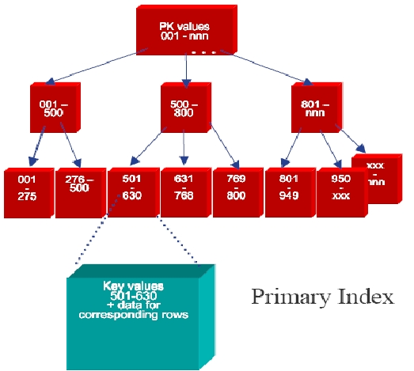
Innodb逻辑存储结构
InnoDB 第一索引(primary index)
1- Innodb 存储引擎的表就是索引组织表，表中数据按照主键顺序存放
2- 索引组织表每张表的主键构造一棵B+树，在叶子节点中存放整张表的行记录
3- 所有叶子节点到根节点的高度H都相同，所以又称平衡树
4-叶子节点的数据按照key升序排列，节点间是一个双向列表
项目驻场专家交流
Notes:
缓存：无需实时更新数据、实时更新无需落盘数据
落盘：实时更新、关联查询、永久存储的数据
分析：大数据量进行计算

Slide 40

Innodb主键索引访问成本
让我们算一下：InnoDB 主键索引访问成本
项目驻场专家交流
单行查询成本(SELECT)：
S = h IOPS
单行更新成本(UPDATE)：
U = search cost + rewrite data page = (h + 1) Iops
单行插入成本(INSERT)：
I = search cost + rewrite index page + rewrite data page
I = h + 1 + 1 = (h + 2) Iops
单行删除成本(DELETE)：
D = search cost + rewrite index page + rewrite data page
D = h + 1 + 1 = (h + 2)Iops
Notes:
缓存：无需实时更新数据、实时更新无需落盘数据
落盘：实时更新、关联查询、永久存储的数据
分析：大数据量进行计算

Slide 41
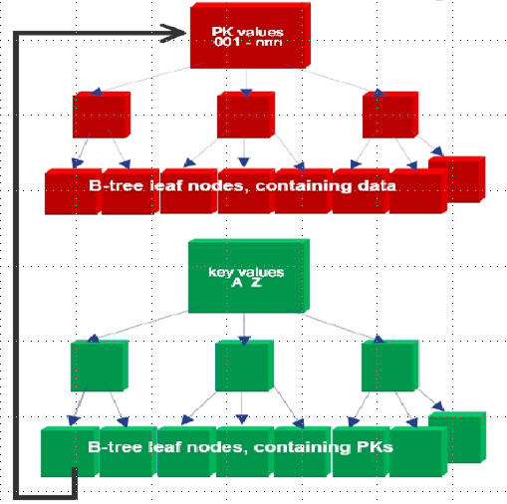
Innodb逻辑存储结构
InnoDB 第二索引(secondary index)
项目驻场专家交流
1- 第二索引（secondary index）同样为
B+树
2- 叶子节点包含了索引列 key value+相关行
对应 的主键，通过该主键来访问主表
（primary index）
3- 第二索引的查找成本：
总共的成本=第二索引查找成本
+第一索引查找成本
Notes:
缓存：无需实时更新数据、实时更新无需落盘数据
落盘：实时更新、关联查询、永久存储的数据
分析：大数据量进行计算

Slide 42


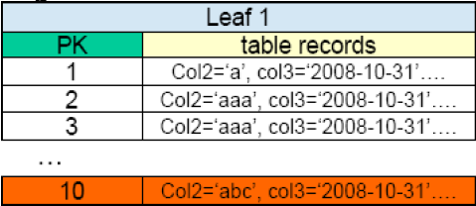
InnoDB: 主键查询
SELECT * FROM tbl WHERE primary_key=10;
项目驻场专家交流
1- 查询首先从 root->branch->leaf block->
table records；
2- 在leaf block中存放了我们的数据行，并且按照
主键pk的顺序进行排序；
3- Root和branch的通常被cache；
4- 叶子节点的数据通常需要从磁盘中访问，所以整
个过程需要1个IOPS；
Notes:
缓存：无需实时更新数据、实时更新无需落盘数据
落盘：实时更新、关联查询、永久存储的数据
分析：大数据量进行计算

Slide 43
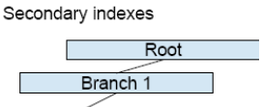
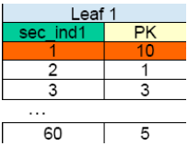


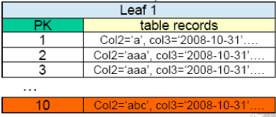
InnoDB: 第二索引查询
1- 查询通过二级索引的root->branch->到叶子节点；
2- 通过叶子中的主键，然后回主表再定位到对应的记录；
3- 二级索引中的页块可能不在内存中，需要从磁盘扫描
到内存中，主表对应的记录也可能同样如此；
4- 整个过程需要2个IOPS;
SELECT * FROM tbl WHERE secondary_index1= 1;
项目驻场专家交流
Notes:
缓存：无需实时更新数据、实时更新无需落盘数据
落盘：实时更新、关联查询、永久存储的数据
分析：大数据量进行计算

Slide 44

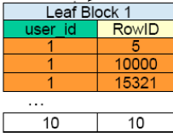
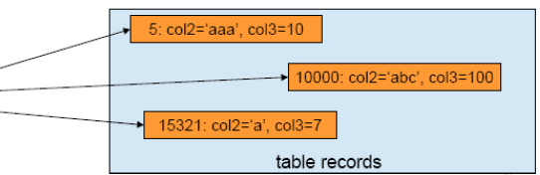
InnoDB: 非唯一索引
SELECT * FROM message_table WHERE user_id= 1;
1- 一个user_id在二级索引中对应满足3条记录，
需要回主表3次；
2- 二级索引中3条记录在同一个页块中，需要1个
iops，主表查询需要3个iops；
3- 整个过程需要4个iops；
项目驻场专家交流
Notes:
缓存：无需实时更新数据、实时更新无需落盘数据
落盘：实时更新、关联查询、永久存储的数据
分析：大数据量进行计算

Slide 45

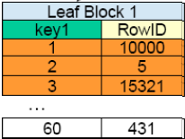
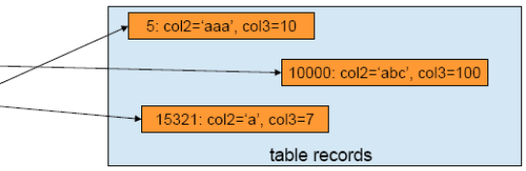
InnoDB: 范围扫描
SELECT * FROM tbl WHERE key1 between 1 and 3;
1- 二级索引中，满足条件的key在同一页块中，
需要1个 iops；回主表查询需要3个iops；
2- 1 iops(leaf blocks)+3 iops(table records)
项目驻场专家交流
Notes:
缓存：无需实时更新数据、实时更新无需落盘数据
落盘：实时更新、关联查询、永久存储的数据
分析：大数据量进行计算

Slide 46

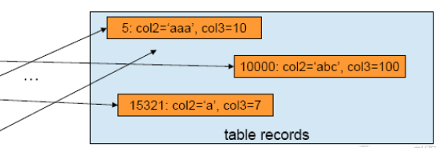
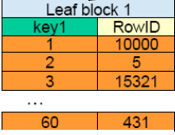
InnoDB: 劣质索引扫描
SELECT * FROM tbl WHERE key1 <2000000;
1- 二级索引的扫描为顺序，主表的查询为随机
2- 全表扫描和索引扫描
项目驻场专家交流
Notes:
缓存：无需实时更新数据、实时更新无需落盘数据
落盘：实时更新、关联查询、永久存储的数据
分析：大数据量进行计算

Slide 47

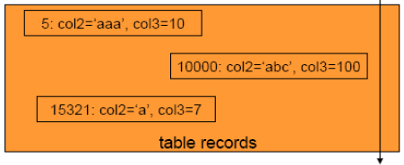
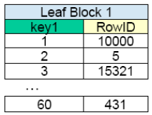

InnoDB:全表扫描
1- 全表扫描为顺序扫描；
2- 全表扫描与大范围索引扫描：
顺序io<->随机io
-> 单块中有较多行：1个iops访问多行；
-> innodb预读优化：64个块
SELECT * FROM tbl;
项目驻场专家交流
Notes:
缓存：无需实时更新数据、实时更新无需落盘数据
落盘：实时更新、关联查询、永久存储的数据
分析：大数据量进行计算

Slide 48

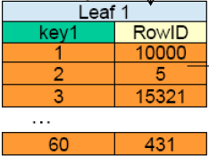
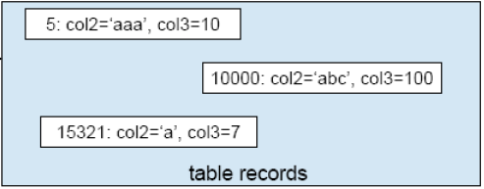

InnoDB:覆盖索引扫描
SELECT key1 FROM tbl where key1 between 1 and 60;
项目驻场专家交流
1- 查询的值不用回主表，可以通过索引得出结果；
2- 扫描二级索引叶子块为顺序io；
Notes:
缓存：无需实时更新数据、实时更新无需落盘数据
落盘：实时更新、关联查询、永久存储的数据
分析：大数据量进行计算

Slide 49
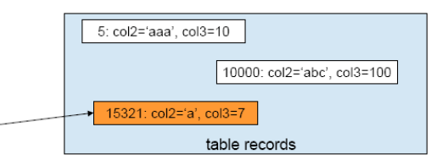
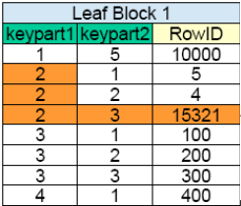
InnoDB:多列索引扫描
SELECT * FROM tbl where keypart1=2 and keypart=3;
项目驻场专家交流
1- 一次leaf blcok访问，一次数据块访问
2- keypart=2 不在索引中，将会由3次数据块访问
Notes:
缓存：无需实时更新数据、实时更新无需落盘数据
落盘：实时更新、关联查询、永久存储的数据
分析：大数据量进行计算

Slide 50
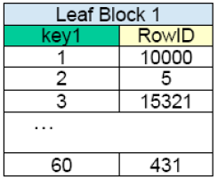
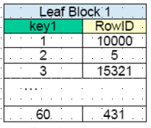
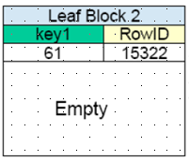
加速插入：插入的时候做了哪些
INSERT INTO tbl (key1) VALUES (61);
项目驻场专家交流
Leaf block is (almost) full
A new block is allocated
叶子节点分裂
Notes:
缓存：无需实时更新数据、实时更新无需落盘数据
落盘：实时更新、关联查询、永久存储的数据
分析：大数据量进行计算

Slide 51
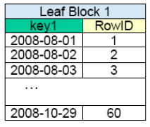
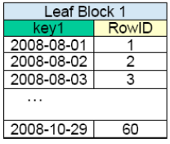
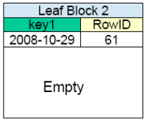
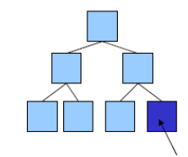
快速插入：顺序插入
INSERT INTO tbl (key1) VALUES (current_date());
项目驻场专家交流
1- 插入的顺序为递增（id，datetime）；
2- 插入在叶子块最后追加，没有碎片；
3- 插入数据在同一块内，插入命中，性能高；
所有新插入的条目都在同一叶子块内，插入命中
Notes:
缓存：无需实时更新数据、实时更新无需落盘数据
落盘：实时更新、关联查询、永久存储的数据
分析：大数据量进行计算

Slide 52
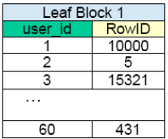
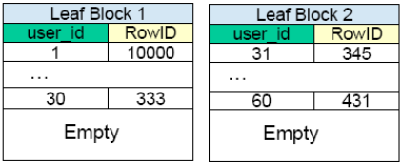
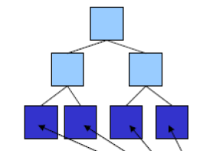
快速插入：随机插入
INSERT INTO tbl (user_id) VALUES (31);
项目驻场专家交流
user_id的插入是随机的，这样造成的结果就是碎片，
每个页块中的行数变少，更多的块，更多的存储空间，
内存的命中率降低
插入发生在许多随机的叶子块中，插入不命中
Notes:
缓存：无需实时更新数据、实时更新无需落盘数据
落盘：实时更新、关联查询、永久存储的数据
分析：大数据量进行计算

